Slide 1

BÀI 7: RAM
Trình bày: Nguyễn Văn Đôn

Slide 2
Quản lý CPU
1
1
Giới thiệu
2
Cấu tạo và chức năng của RAM
3
Sử dụng hệ thống log file
4
Bảo trì hệ thống thời gian
5
Lập lịch

Slide 3
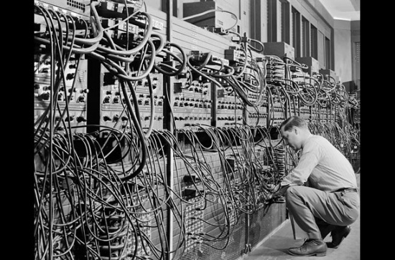
Giới thiệu
1.1
Chipset quản lý các luồng dữ liệu (BUS) giữa bộ vi xử lý (CPU), bộ nhớ (RAM) và các thiết bị ngoại vi (I/))
Chipset được thiết kế làm việc với một họ CPU cụ thể quyết định hiệu suất của hệ thống.

Slide 4
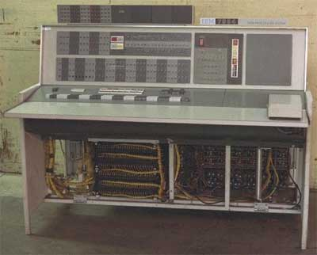
Thế hệ thứ hai
1.1
1955-1973
Sử dụng công nghệ bán dẫn ( transistor)

Slide 5
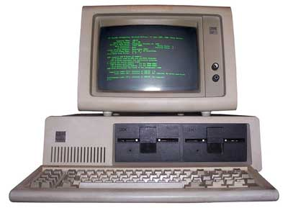
Thế hệ thứ ba
1.1
Sử dụng vi mạch tổ hợp IC ( integraed ciruit)
Đánh dấu sự ra đời của bộ vi xử lý 4004

Slide 6
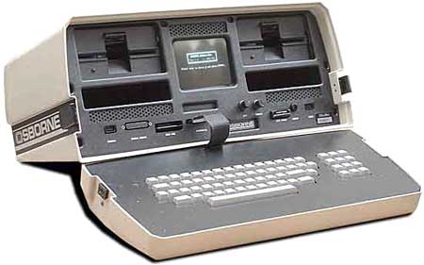
Thế hệ thứ tư
1.1
1980
VLSI: Very Large Scale Intergated, công nghệ tích hợp IC mật độ cực cao
Thế hệ vi xử lý 8088 ra đời đánh dấu thời kỳ phát triển của máy tính cá nhân PC ( Personal Computer)
Năm 1981, chiếc laptop đầu tiên ra đời là Osborne 1.

Slide 7
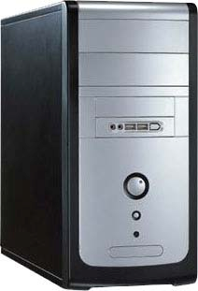
Vỏ máy (Case)
1.2
Hộp máy dùng để gắn các thành phần như mainboard, các ổ đĩa, card mở rộng.vv..vào bên trong để dễ bảo quản và di chuyển

Slide 8
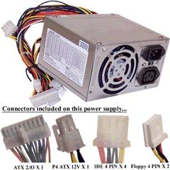
Bộ nguồn
1.2
Là khối có nhiệm vụ biến đổi nguồn điện áp lưới (AC) thành nhiều nguồn điên áp một chiều (DC) khác nhau thấp hơn để cung cho mainboard, chipset, BJT, Diode, card giao tiếp và các ổ đĩa...... hoạt động

Slide 9
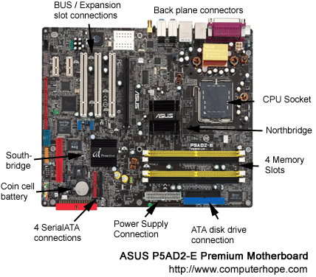
Bảng mạch chính (Mainboard )
1.2
Liên kết tất cả các thành phần có tốc độ làm việc, cách thức hoạt động khác nhau thông qua chuẩn giao tiếp các địa chỉ trên bus hệ thống giữa các Chipset với nhau trên mainboard

Slide 10
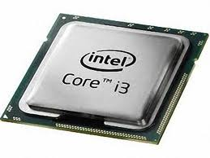
Bộ vi xử lý (Cpu - Central processing Unit)
1.2
CPU xử lý dữ liệu đảm bảo an toàn cho chíp CPU hoạt động liên tục và ổn định trên mỗi thân chip CPU được gắn lớp giải nhiệt kim loại để thực hiện việc làm lạnh thân chíp

Slide 11
Bộ nhớ
1.2
Bộ nhớ trong: Bộ nhớ là thiết bị quan trọng thứ hai trong hệ thống máy tinh
RAM (Random Access Memory) Bộ nhớ truy cập ngẫu nhiên: phục vụ trực tiếp cho quá trình xử lý của CPU, bộ nhớ RAM dữ liệu sẽ bị xoá khi mất điện.
Bộ nhớ ROM (Read Only Memory) Bộ nhớ chỉ đọc: dữ liệu không bị mất khi mất điện, nạp các chương trình BIOS (Basic Input Output System) Bộ nhớ ngoài:
Bộ nhớ ngoài bao gồm: Ổ cứng (HDD), đĩa mềm, đĩa CD, ổ USB, thẻ nhớ và các thiết bị lưu trữ khác.

Slide 12
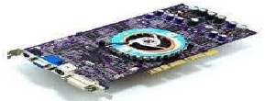
Các card
1.2
Card Graphics: Card Graphics rời, dung lượng RAM trên Card Graphics càng lớn thì cho phép xử lý được các bức ảnh đẹp hơn và khi chơi game ảnh không bị giật, còn tốc độ bao nhiêu "X" của Card phải phù thuộc vào Mainboard.

Slide 13

Các card
1.2
Card Sound (Nếu Mainboard chưa có): Nếu Mainboard ta chọn mà không có Card Sound on board thì sẽ không nghe được âm thanh, để có thể nghe được âm thanh ta phải lắp thêm Card Sound rời.

Slide 14
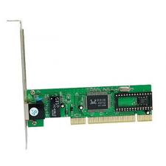
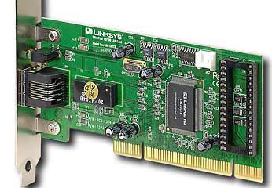
Các card
1.2
Card Network (Nếu Mainboard chưa có): Khi có nhiều cầu nối mạng LAN hay mạng Internet cần phải lắp Card network nếu như Mainboard chưa có Card on board

Slide 15
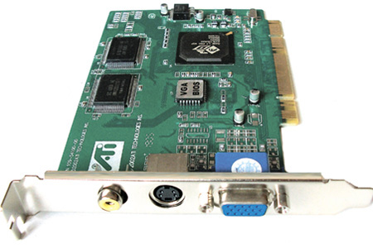
Các card
1.2
Card video: ( Nếu Mainboard chưa có ) Nhiệm vụ của Card Video là đổi dữ liệu số của máy tính thành tín hiệu Analog cung cấp cho màn hình.IC - DAC trên Card Video sẽ đổi các bít nhị phân thành tín hiệu về cường độ sáng của các điểm ảnh trên màn hình .

Slide 16
Khe cắm mở rộng
1.2
PCI - Peripheral Component Interconnect - khe cắm mở rộng
ISA - Viết tắt Industry Standard Architecture.
IDE Header Viết tắt Intergrated Drive Electronics - là đầu cắm 40 chân, có đinh trên mainboard để cắm các loại ổ cứng, CD

Slide 17
Các cổng I/O
1.2
Cổng kết nối nguồn điện (Power)
Cổng kết nối bàn phím và chuột chuẩn PS/2
Cổng USB
Cổng kết nối mạng nội bộ (Ethernet, LAN)
Cổng kết nối với các thiết bị âm thanh (Audio)
Cổng kết nối với màn hình chuẩn VGA
Cổng kết nối tín hiệu video (S-Video)

Slide 18
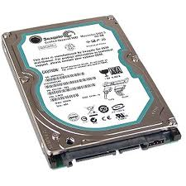
Các loại ổ đĩa
1.2
Ổ đĩa cứng HDD (Hard Disk Driver): Là thiết bị lưu trữ chính của hệ thống, sử dụng để cài đặt hệ điều hành và các chương trình ứng dụng, đồng thời nó được sữ dụng để lưu trữ dữ liệu

Slide 19

Ổ đĩa CD- ROM
1.2
Là ổ đĩa lưu trữ quang học với dung lượng 640MB, đĩa CD, DVD Rom gọn nhẹ dễ dàng di chuyển đi xa, tuy nhiên chỉ cho phép ghi được một lần, ổ đĩa CD- Rom, DVD- Rom được sử dụng để cài đặt phần mềm máy tinh, nghe nhạc, xem phim …vv.

Slide 20
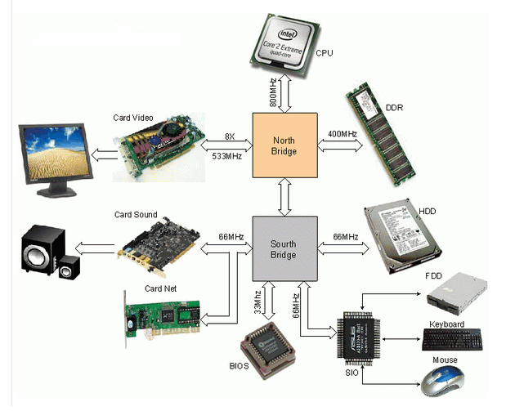
Sơ đồ khối
1.3

Slide 21
Nguyên lý hoạt động
1.3

Slide 22

Câu hỏi

